Slide 1


Форсайт – инновационный инструмент моделирования будущего

Slide 2
Форсайт
(от англ. Foresight — взгляд в будущее, предвидение)

Slide 3
Е.Л.Крутий рассматривает технологию форсайта как
«Технология интерактивного взаимодействия в обучении, которая обеспечивает возможность развития у учащихся способности решать будущие профессиональные задачи».

Slide 4

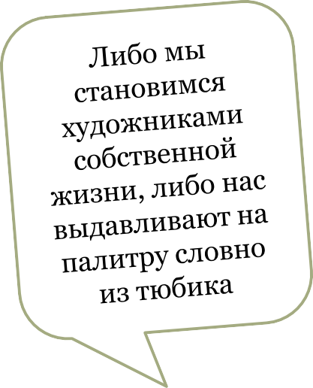

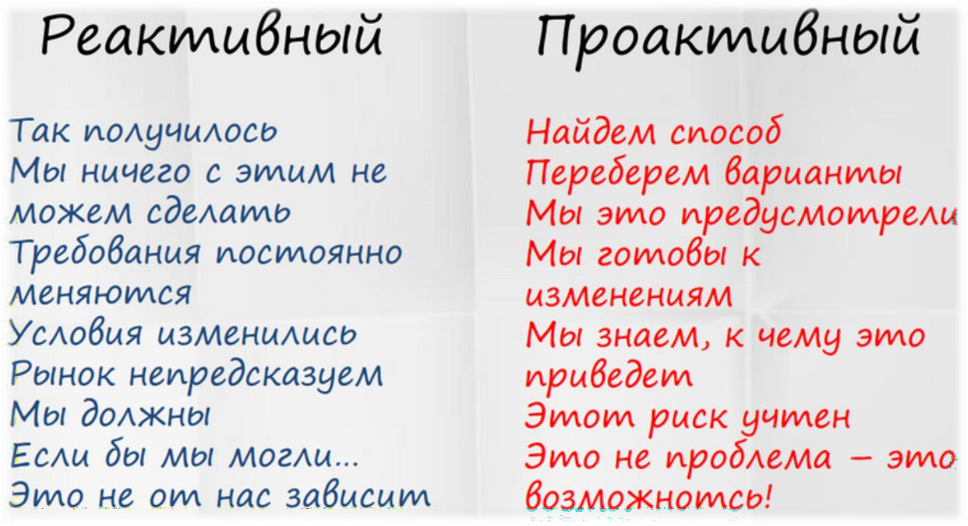
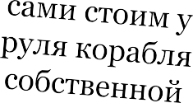




Технология прогнозирования будущего
Реагировать проактивно – это когда ты предвидишь то, что будет. И заранее
предпримешь шаги, чтобы быть готовым, когда окно возможностей откроется

Slide 5

Построим свое будущее САМИ
Задача форсайта— не предсказать будущее, а совместными усилиями и с учетом всех факторов, влияющих на ситуацию, договориться о том, каким оно будет.
Есть три типа людей: одни катят мир, другие бегут рядом и кричат: «Боже, куда катится мир?!», а третьи бегут быстрее всех и думают: «Задавят!».

Slide 6
Базовые принципы форсайта
Будущее зависит от прилагаемых усилий, его можно создать.
Будущее вариативно, оно не проистекает из
прошлого, а зависит от решения участников.
Есть области, по отношению к которым можно строить прогнозы, но в целом будущее нельзя предсказать достоверно: можно подготовиться или подготовить будущее таким, каким мы его хотим видеть.

Slide 7
Основа технологии:
Совместная работа (авторы - всегда несколько человек)
Ставки участников (вероятность наступления события оценивают несколько человек)
Проверка реальностью (корректировка «на ходу»)
Карта будущего(не директива, а перспектива)

Slide 8
Методология использования форсайт технологии включает четыре уровня деятельности преподавателя
Настоящее (высказывания участников, моддерация)
Будущее (предсказательные методы, работа с перспективами и т. д.)
Планирование (стратегический анализ, определение приоритетов)
Нетворкинг (инструменты, направленные на создание диалога и взаимодействия участников форсайта).

Slide 9
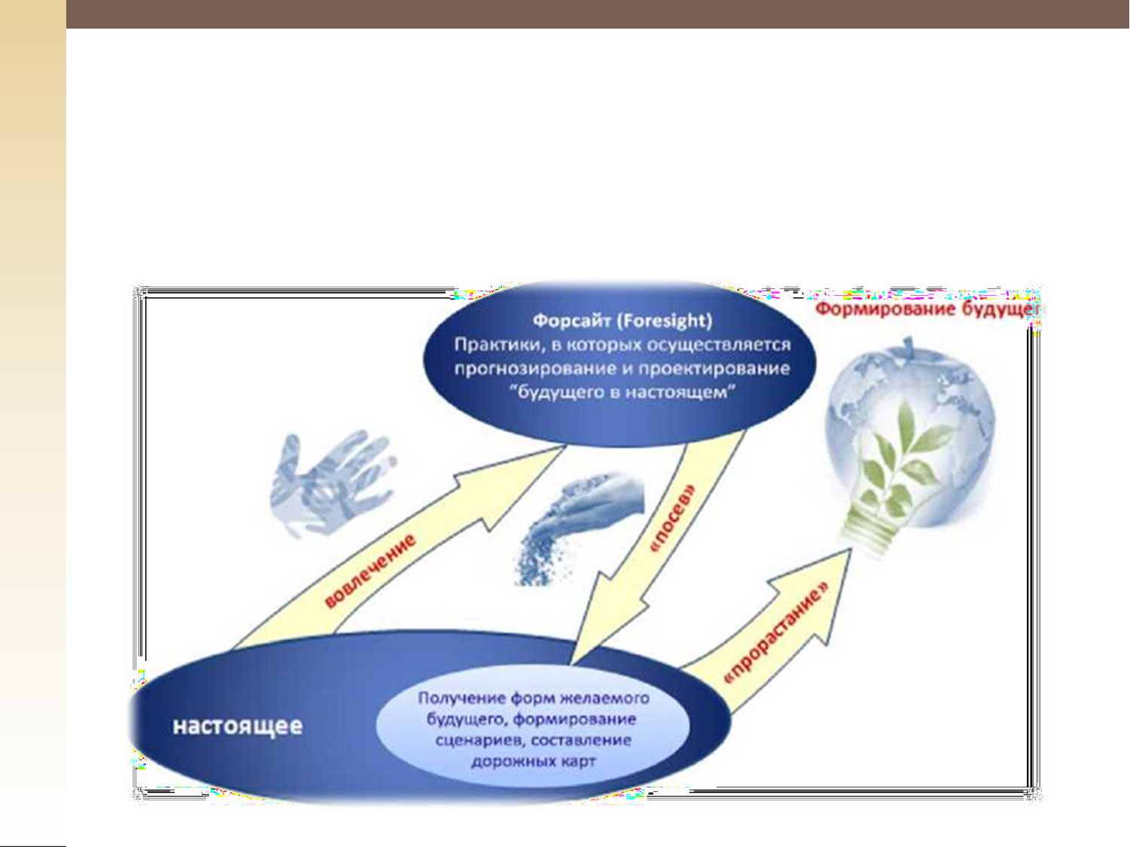

Slide 10
Терминология форсайта
Тренд – то же, что тенденция; важное, заметное направление в развитии чего-либо.
Технология – это отдельное технологическое решение («новый вид топлива») или пакет технологических решений, значимый для развития, угасания или зарождения нового тренда.
Формат – тип отношений между людьми, технологии социального взаимодействия.
Угроза – процесс или событие на тренде, а также значимое следствие технологии, которое может негативное повлиять на различные сущности или явления на карте времени.
Дорожная карта – визуальный образ совместного будущего, включающий ключевые тенденции развития, тренды, события, технологии, стратегические развилки и точки принятия решений.

Slide 11
ВАЖНО!
Тренды должны быть прямо связаны с темой форсайта. Набор трендов идентифицируется в первую очередь в результате работы с материалами предметной области и экспертами. Всё, что происходит в рамках карты, происходит на трендах, может порождать тренды и связано с ними.

Slide 12
Особенности учебного занятия с использованием форсайт технологии
Основа учебного занятия работа в группах, участники которых предлагают свои образы будущего
Форма проведения учебного занятия-круглый стол
Привлечение в мыслительный творческий процесс тех, кто раньше не смог самостоятельно определить свою роль в группе
Важно не только создать образ будущего, но и найти оптимальное воплощение этого образа, используя все возможные способы представления информации
Рисуем дорожную карту, обозначаем, какие решения принять, где ресурсы сконцентрировать.

Slide 13
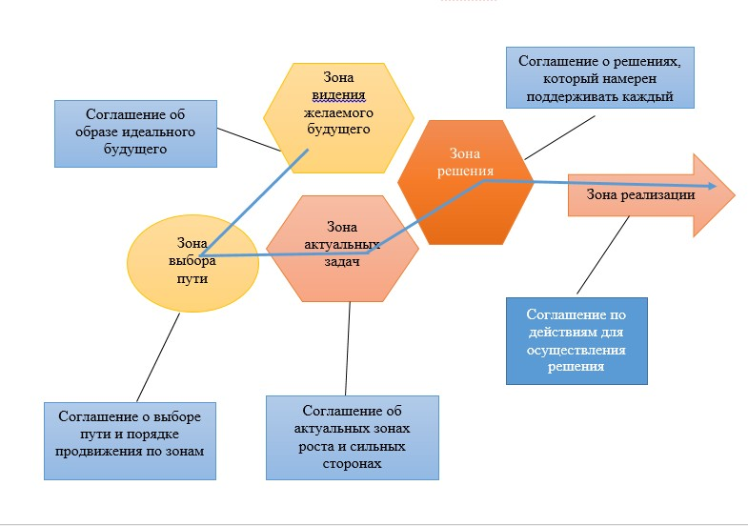
Задача участников – не просто создать образ будущего, но и разработать
«дорожную карту», своеобразный навигатор, который поможет оперативно прокладывать маршрут к поставленным целям).
При проведении форсайта важно использовать энергию позитивного мышления команды при совместном представлении желаемого будущего (команда изначально настраивается на «плюс»), а также эффективно и в правильной последовательности сочетать этапы творческого и аналитического мышления).

Slide 14
Форсайт-сессия
В отличие от «глобальных» форсайтов, которые затратны по ресурсам и времени и нацелены на масштабные изменения, форсайт-сессии носят сугубо прикладной характер. Глобальные тренды не являются предметом обсуждений, но используются в качестве базовой информации, которая учитывается для построения локальных моделей развития.
Минимальная продолжительность форсайт- сессии — 2-4 часа.

Slide 15
Организация форсайт сессии
Ответственность за процесс и результат несут ведущий и модераторы
Продолжительность-2-4 часа
Количество участников -оптимально от 5 до 15 человек . При этом количестве участники способны порождать новые идеи.
Если участников больше, то они делятся на группы, и выполняют задачи самостоятельно
Затем результаты собираются и рисуется общая карта.

Slide 16
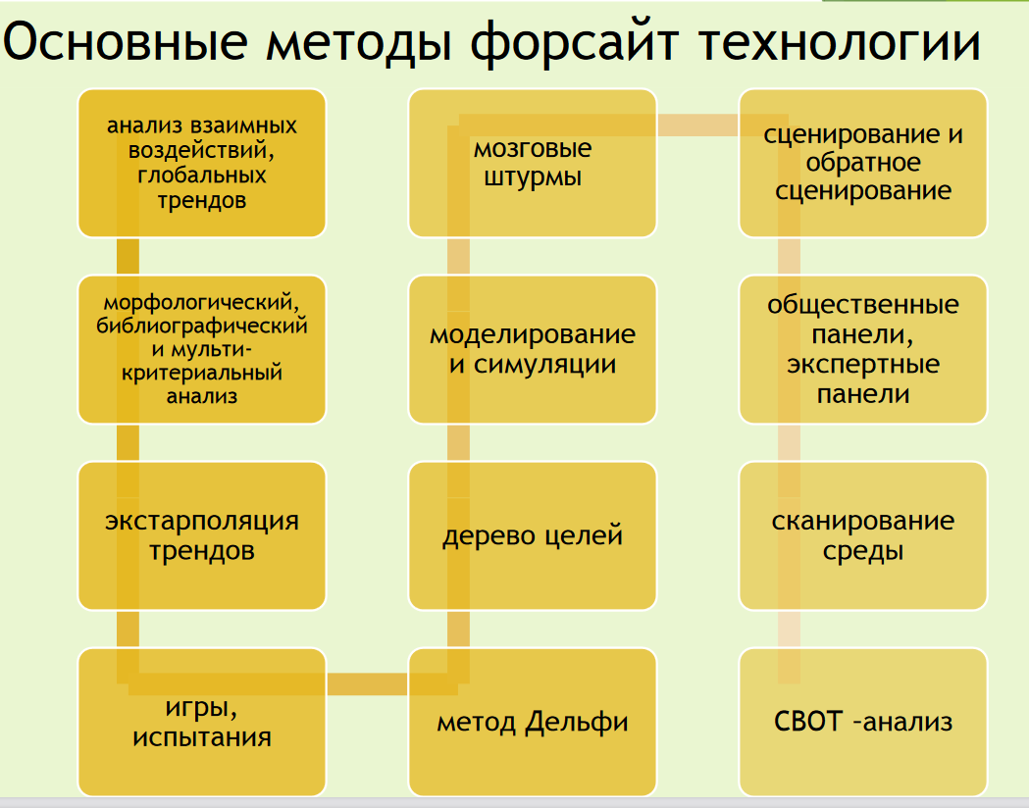

Slide 17
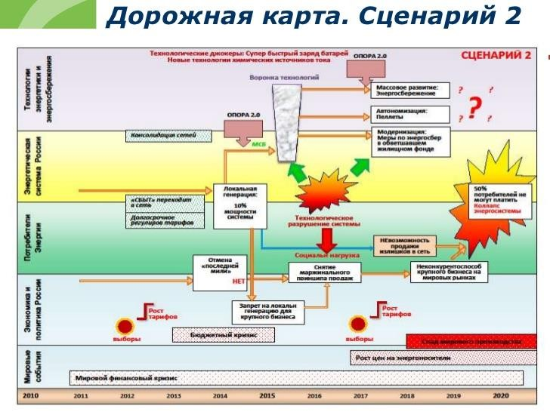

Slide 18
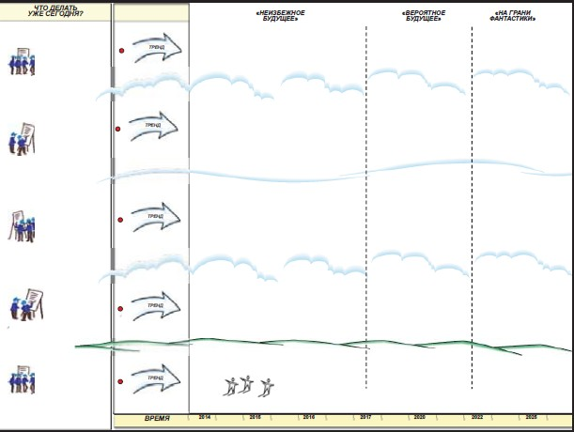

Slide 19
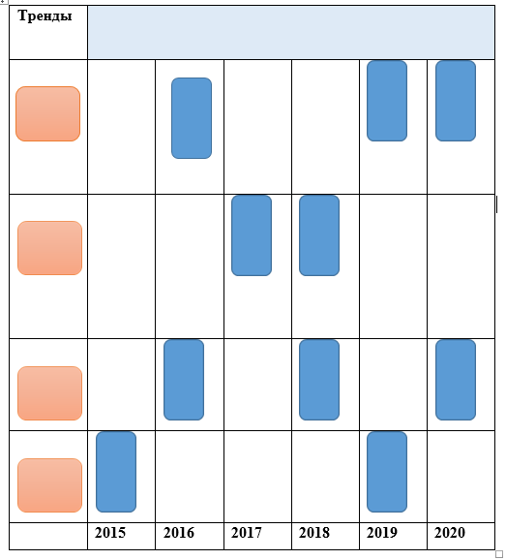

Slide 20
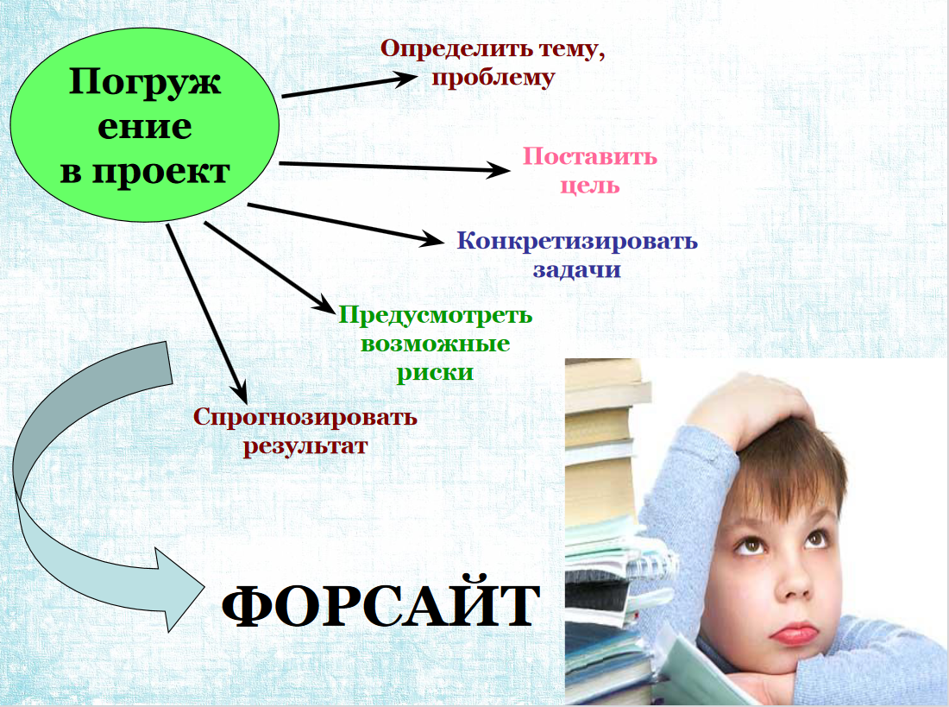

Slide 21
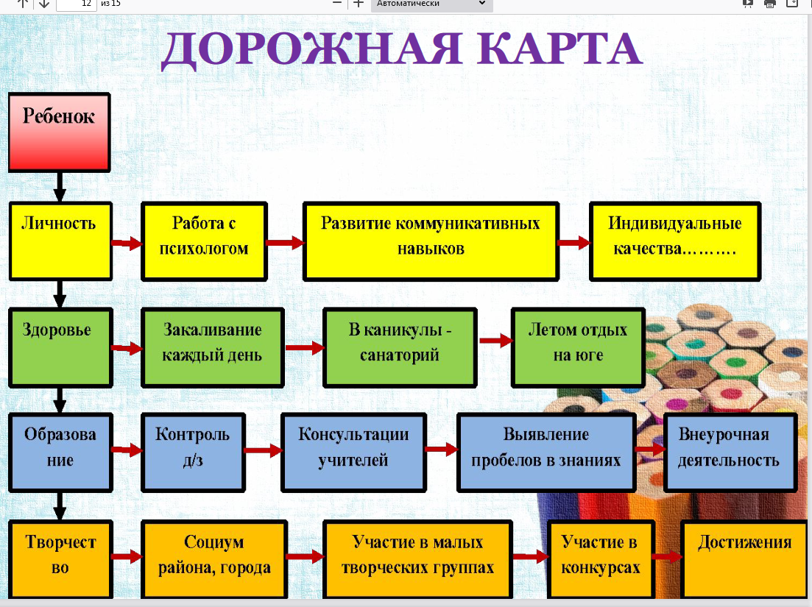

Slide 22
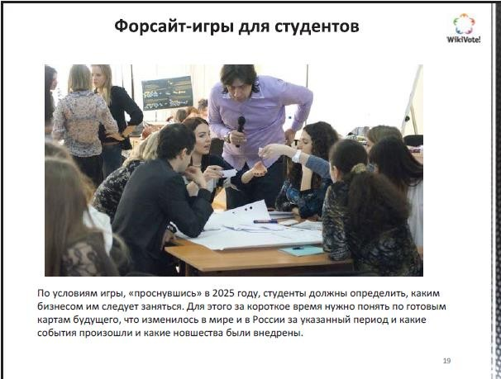
По условиям игры «проснувшись в 2025 году», студенты должны определить каким бизнесом им следует заняться. Для этого за короткое время нужно понять по готовым картам будущего, что изменилось в мире и в стране за указанный период и какие события произошли и какие новшества были внедрены

Slide 23
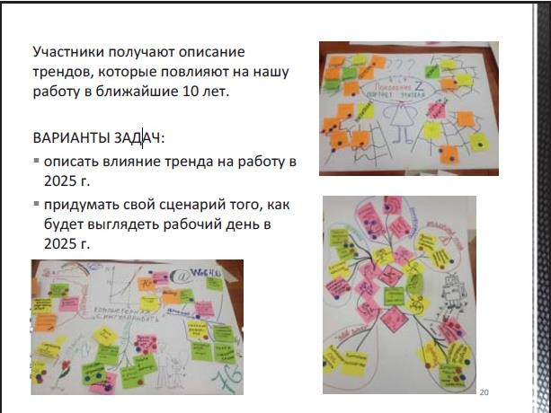

Slide 24
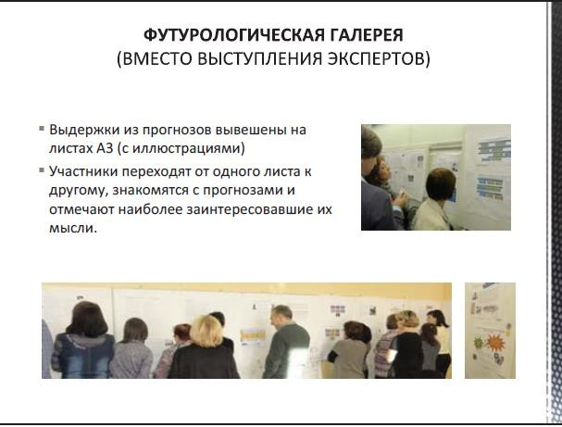

Slide 25
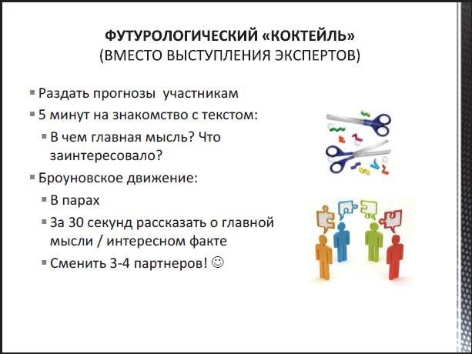

Slide 26
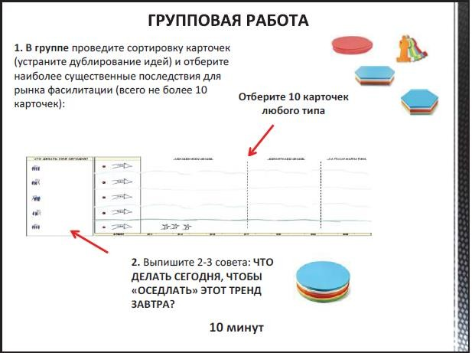

Slide 27
